Slide 1
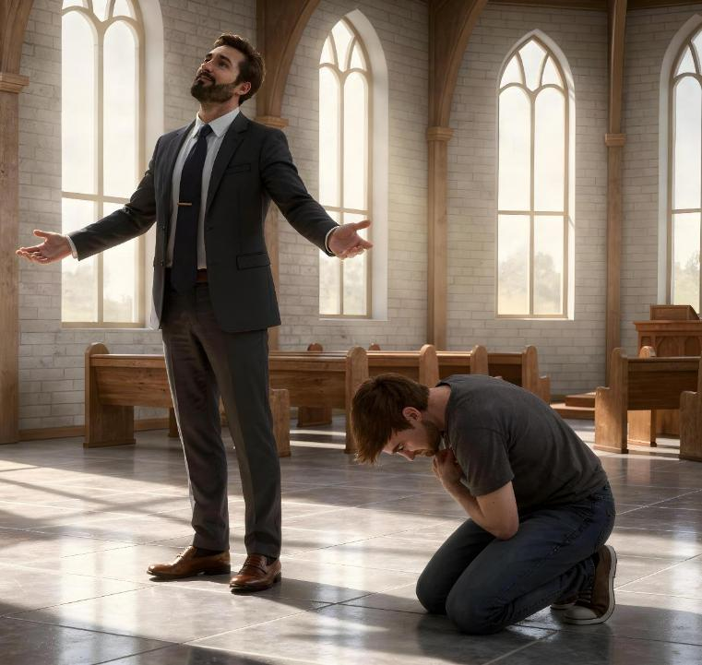
誇り
と
謙遜
2026年4月18日 第3課

Slide 2

だれでも高ぶる者は低くされ、へりくだる者は高められる。
(ルカ 14:11 新共同訳)

Slide 3
おおよそ、自分を高くする者は低くされ、自分を低くする者は高くされるで あろう。
(ルカ 14:11 口語訳)

Slide 4

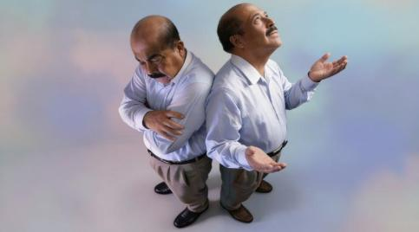
私の価値はどこにあるのか？ 答えるのが難しい質問です。
「多く持っている」と自慢げな態度で語るなら、自分の持っているものはすべて、自分の力で手に入れたと主張することになる。
神が私を息子と見なしているからこそ、私が自慢げに話すとしたらどうでしょうか？
自慢しない（謙虚な姿勢）ことは、自分自身も自分が持っているものも、神から与えられたものであると認めることなのです。
では、自尊心が低くて何も言えないとしたらどうでしょうか？
プライドの例
（日） 誇りの呪縛 （ルシファー）
(水) 神が最も嫌われるもの（イエスの 弟子たち）
謙虚さの例
(月) 自分を知る（徴税人）
（火） 謙遜な僕モーセ
(木) イエスを 見つめる （完璧な模範）

Slide 5

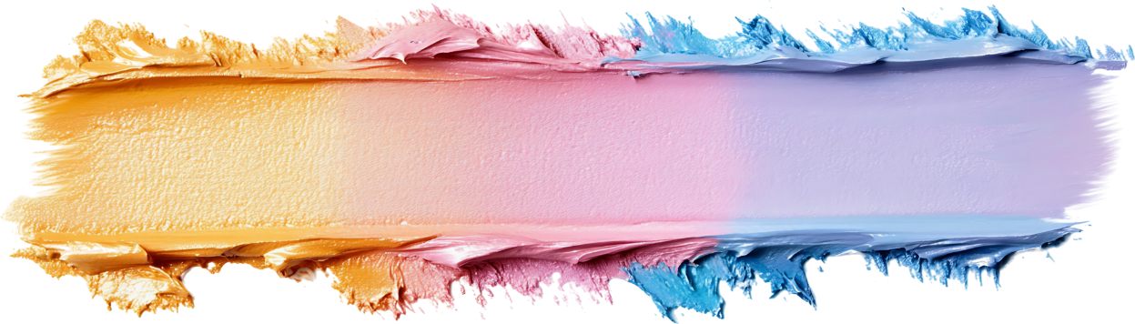
プライドの例

Slide 6





（日）誇りの呪縛
なぜなら、すべて世にあるもの、肉の欲、目の欲、生活のおごりは、御父から出ないで、世から出るからです。(1 ヨハネ 2:16)
傲慢について語るならば、まずこの感情が最初に芽生えた人物、ルシファーについて語らなければならない。彼は自分の地位に満足せず、より高い地位へと昇り詰めようと決意した。やがて彼は、神の玉座にまで上り詰めたいと切望するほどにまで高みを目指すようになった（イザ14：12-14）。
私たちは、自分の好きなことを何でもしたい、欲しいものは何でも手に 入れたい、名声や富を得られるような地位を手に入れたいという欲望を 「受け継いで」います。それが世が私たちに与えるものなのです！ （1ヨハ 2:16）
しかし、すべての願望が傲慢さにつながるわけではない。子供の 成功から得られる満足感や、個人的な夢や願望は、必ずしも 不健全な誇りとは限らない。
大切なのは、私たちの持ち物、スキル、業績が私たちの価値を 決めるものではないということを覚えておくことです。傲慢とは、神が私たちの人生でしてくださることに対して、神に栄光を 帰さないことなのです。

Slide 7
自問自答してみてください。 「私はどれほど高慢な人間なのだろうか」「個人としての 誇りは、神や他者との関係に、どう影響を与えているだろうか」と。

Slide 8



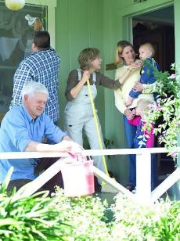

（水）神が最も嫌われるもの
また、使徒たちの間に、自分たちのうちでだれがいちばん偉いだろうか、という議論も起こった。(ルカ 22:24)
彼らはイエスと共に3年以上を過ごしてきた。イエスはつい先ほど彼らの足を洗い、すべての人のために流されるご自身の血について語られたばかりだった。それなのに、夕食の席で交わされた会話は、そうしたこととは何の関係もなかった。彼らは、自分たちのうち 誰が最も偉いのかと議論していたのである（ルカ22:24）。
彼らのプライドが、自分はトップの座にふさわしいと信じ込ませた。 彼らはその感情の深刻さを理解 できていなかった。彼らはプライドゆえに、神を心から遠ざけて しまっていたのだ。
イエスはきっぱりとこう言われました。「わたしはあなたがたの 中で、仕える者なのです」（ルカ22:27）。つまり、もしあなたが主のように偉大になりたいのなら、他の人々に仕えなさい、ということです。
私たちのプライドは、自分が他者から仕えられるに値する存在だと（自分は彼らより優れているのだと）自分に言い聞かせています。しかし謙虚な僕となるためには、神の恵みが必要です。

Slide 9
立ち止まって、こう祈りましょう。 「主よ、わたしの心をお受けください。 わたしはこれ をささげることはできません。これは、あなたのものです。どうぞ清く 保ってくださ い。 ……どうぞ、わたしを練り、形づくり、清い聖なる雰囲気の中に 引き上げて、あ なたの豊かな愛の流れが、 わたしを通って流れ出るように してください」(『希望への 光』 1246 ページ、『キリストの実物教訓』 第13章)。

Slide 10


謙虚さの例

Slide 11





（月）自分を知る
ところが、徴税人は遠くに立って、目を天に上げようともせず、胸を打ちながら言った。『神様、罪人のわたしを憐れんでください。』 (ルカ 18:13)
あるパリサイ人が、自分が行った善行や天の御前で積んだ功績に ついて神に語っていた。しかし、イエスは、その人が神に祈った のではなく、「自分に向かって祈っていた」と述べた（ルカ18:11-12）。これはまさに高慢の典型である。
ある取税人は、自分が罪人であると自覚していたため、神に助けを求めていた（ルカ18:13）。 神の御前に謙虚に身を委ねた彼は、「義と認められて家路に ついた」。なぜなら、「自分を高くする者は低くされ、自分を低くする者は高くされる」からである（ルカ18:14）。
真の謙遜は、自分の罪を認め、キリストの助けを求めることから始まります。そして……
私たちは、他人を自分より優れたものとみなします（フィリ2:3）
私たちは世間の称賛を求めません（ルカ 14:7-11）
自分で自分のことを褒めず、他人に評価してもらおう（箴27:2）
私たちは神の恵みを受けましょう（ヤコ4：6）
私たちは、その恵みを他の人々に分かち合います（１ペト 4:10）

Slide 12
あなたの人生において、最近、神の恵みを 体験したのはいつですか。（実際、私たちはこ の恵みを日々体験すべきです） 私たちもまた、他者に対して 恵みを示すべきです。 今す ぐ少し時間を取って祈り、 神の力強い御手の下で自分を謙虚にさせて くださるよう、 そして時が来れば 神だけがあなたを高めてくださるよう、 神に願い求めましょう。

Slide 13

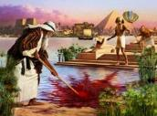






信仰によって、モーセは成人したとき、ファラオの王女の子と呼ばれることを拒んで、はかない罪の楽しみにふけるよりは、神の民と共に虐待される方を選び、 (ヘブライ 11:24-25)
（火）謙虚な僕モーセ
モーセは、エジプトの次期ファラオと なるべく育てられました。彼は優れた 戦略家であり、卓越した知性を備えて いました（使7:22）。40歳の時、彼はこれらすべてを捨てて、自分の民の側に立つことを決意しました（ヘブ11:24-25）。
彼は解放者だった！その強き腕が同胞 たちを自由へと導くはずだった！しかし、それは大きな過ちだった。彼がその ような高慢を抱いている限り、神は 彼を用いることはできなかった。
砂漠で神と共にある生活がさらに40年続いたことで、彼は非常に謙虚な人となった（民12:3）。彼は、神に用いられて災いを下し、海を渡り、十戒を 受け取り、神と直接語り合ったが、１度だけ命令に忠実には従わず、岩を ２度打った。それでも彼は、自分の功績を自慢するという高慢な行いに対して、その罰を素直に受け入れるほど謙遜になったのです。（民20:10-12）。
モーセの例は、謙虚さが私たちの中に自然に生まれるものではなく、毎日 神にそれを授けてくださるよう祈らなければならないことを示しています。

Slide 14
あなたの人生を振り返ってみてください。 もし誰かがあなたを説明するとしたら、 「謙遜な」とか、「柔和な」とかいった 形容の言葉を用いるでしょうか。 なぜそう思う (思わない)のですか。 真実は、私たちは自分の力では謙遜になる ことができないと いうことです。 罪は私たちの人生の一部であり、だからこそ私たちにはイエスを切実 に必要と しているのです。

Slide 15




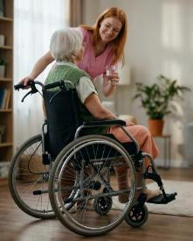
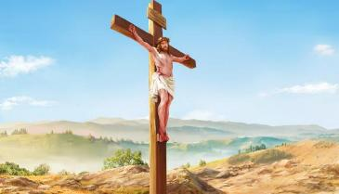
（木）イエスを見つめる
へりくだって、死に至るまで、それも十字架の死に至るまで従順でした。(フィリピ 2:8)
この世に、イエスが受肉前に持っていたような偉大さをかつて持ち 合わせた者はいないし、これからも誰も持ち合わせないだろう。それにもかかわらず、イエスは私たちへの愛ゆえにすべてを捨て去った。 そのような謙遜を前にすると、私たちが持っているもの、今の私たち自身、そしてこれからなり得るであろうすべてのものが、色褪せて見える。
イエスは、私たちがその恵みの御業を理解し、イエスとの交わりへの招きに応えることを願って、天の栄光を捨てて人類のために死なれました（フィリ2:5-8）。イエスは、疑いようもなく、謙遜の完璧な模範です。
「キリスト・イエスと同じ思いをあなたがたも持ちなさい。」（フィリ2:5）
主の模範に倣い、「何事も利己心や虚栄心からするのではなく、へりくだって、互いに相手を自分よりも優れた者と考え、めいめい自分のことだけでなく、他人のことにも注意を払いなさい。」（フィリ2:3-4）

Slide 16
今すぐ、神様と少しだけ特別な時間を 過ごしましょう。 聖書とペン、そしてノートか紙 を用意して、外でもいいので静かになれる場所を 探してください。 神様があなたの心 を和らげ、語りかけて くださるよう祈りましょう。 詩篇138篇を一語一語書き写してみ て ください。書きながら、特に心に響く言葉はありますか。

Slide 17

わたしは心を尽くして感謝し
神の御前でほめ歌をうたいます。
2聖なる神殿に向かってひれ伏し
あなたの慈しみとまことのゆえに
御名に感謝をささげます。
その御名のすべてにまさって
あなたは仰せを大いなるものとされました。
3呼び求めるわたしに答え
あなたは魂に力を与え
解き放ってくださいました。
4地上の王は皆、あなたに感謝をささげます。
あなたの口から出る仰せを彼らは聞きました。
5主の道について彼らは歌うでしょう
主の大いなる栄光を。
6主は高くいましても
低くされている者を見ておられます。
遠くにいましても
傲慢な者を知っておられます。
7わたしが苦難の中を歩いているときにも
敵の怒りに遭っているときにも
わたしに命を得させてください。
御手を遣わし、右の御手でお救いください。
8主はわたしのために
すべてを成し遂げてくださいます。
主よ、あなたの慈しみが
とこしえにありますように。
御手の業をどうか放さないでください。
詩編 138

Slide 18

「自己愛、自己顕示、そして高慢の中には大きな弱さが ありますが、謙遜の中には大きな強さがあります。私たちが自分自身を最も高く評価しているときではなく、神が私たちのすべての思いの中にあり、私たちの心が救い主への愛と 隣人への愛で満ち溢れているときこそ、私たちの真の尊厳は保たれるのです。素朴な人柄と謙虚な心は幸福をもたらし ますが、自己顕示欲は不満、不平、そして絶え間ない失望をもたらします。自分自身を過大評価せず、他者を幸せにすることをより重視することを学ぶことこそが、私たちに神の力をもたらすのです。」
EGW (Testimonies for the Church, vol. 3, p. 476（非公式訳）

